Slide 1
Инженерно-технические методы защиты информации
Чрезвычайные ситуации

Slide 2
Чрезвычайные ситуации – явления природы, отличающиеся большой разрушительной силой, способные привести к масштабному уничтожению информации.
Также к чрезвычайным ситуациям можно отнести техногенные катастрофы – как глобальные, так и локальные для данного объекте.

Slide 3
Чрезвычайные ситуации:
Пожар;
Перегрев;
Ураган;
Гроза;
Затопление;
Землетрясение.

Slide 4
Пожар
Источники пожара в серверной:
неисправная проводка;
перегрев оборудования.
Горючие материалы – оболочка кабелей.
Нормативный документа – СП 5.13130.2009.
Все серверные оборудуются пожарной сигнализации.
В серверных устанавливаются дымовые извещатели.
Если площадь серверной больше 24 кв.м. – то серверная обязательно оборудуется системой пожаротушения.

Slide 5
Задача – как можно быстрее потушить возгорание.
Система пожаротушения:
водяное пожаротушение;
порошковое пожаротушение;
аэрозольное пожаротушение;
пожаротушение тонко-распыленной водой;
газовое пожаротушение.

Slide 6
Если серверная оборудована пожаротушением (газовым), то необходимо также оборудовать систему звокового и светового оповещения:
Табло свето-звуковое «Газ! Уходи!»;
Табло световое «Газ! Не Входи!»;
Табло «Автоматика отключена».
У входа в помещение размещается кнопка ручного пуска.
На двери в серверную устанавливается магнитоконтактный извещатель, контролирующий открытие/закрытие дверей.

Slide 7
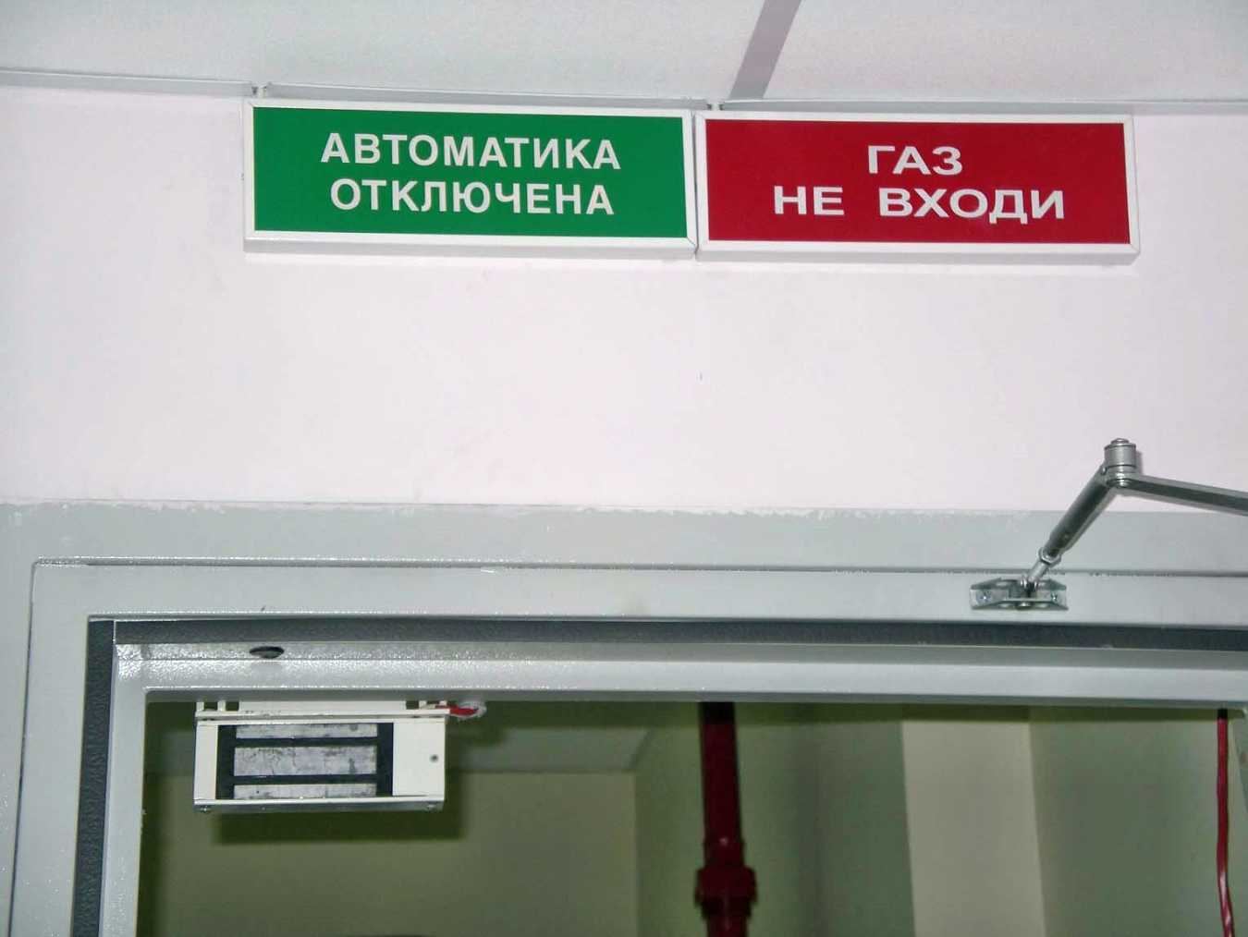

Slide 8
Сжиженные газовые огнетушащие составы
Двуокись углерода
Хладон 23
Хладон 125
Хладон 227еа
Новэк (Novek 1230)
Управление газовым пожаротушением осуществляется с помощью прибора-приемно-контрольного.

Slide 9
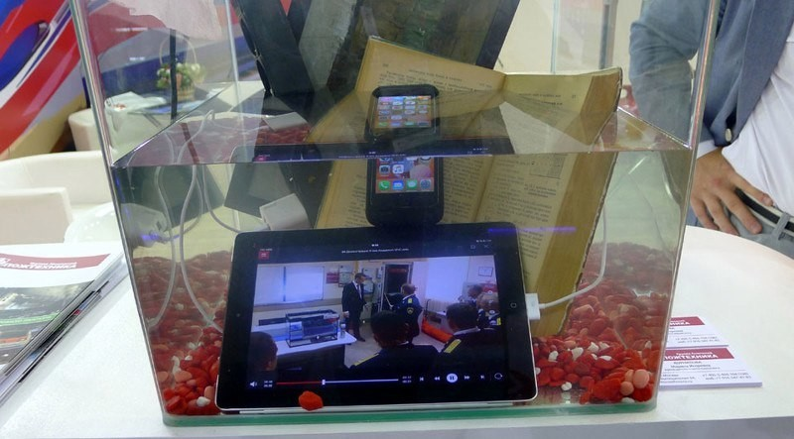

Slide 10
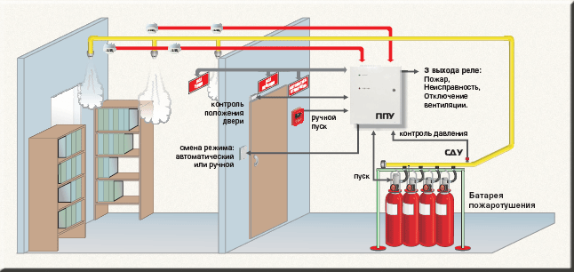

Slide 11
Перегрев
Тепловыделение одной стойки 3-4 кВт.
В центрах обработки данных тепловыделение стойки может составлять более 10 кВт.
Требования к серверным:
Температура – 18-25 град.С.
Влажность – 40-60%.

Slide 12
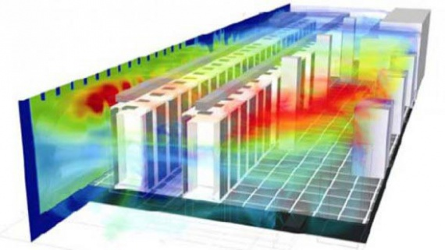

Slide 13
Для защиты серверов от перегрева создаются системы кондиционирования и охлаждения.
Вентиляция и кондиционирование обеспечивают:
Поддержание оптимального уровня температуры — охлаждение или нагрев воздуха в помещении
Контроль за влажностным режимом — увлажнение или выведение излишков влаги
Подача свежего воздуха
Выведение отработанных воздушных масс
Очистка воздуха от пыли и других частиц, способных повлиять на работу оборудования в серверной.

Slide 14
Для охлаждения рабочих деталей серверного оборудования используется воздух. В результате отработки воздушных масс они нагреваются. Если не охлаждать воздух, произойдёт перегрев приборов. Слишком низкие температуры также приведут к снижению работоспособности серверов. Поэтому так важно поддерживать оптимальную температуру.
Не менее опасна для оборудования влажность. Повышенная концентрация влаги приводит к образованию конденсата, который неминуемо приведёт к поломке. Низкие показатели влажности воздуха способствуют накоплению статического электричества. Статическое электричество губительно для рабочих схем и элементов.
Пыль оказывает двойное негативное воздействие на компьютерное оборудование. Её скапливание на элементах может привести к механическим повреждениям рабочих деталей. Кроме того, пыль существенно снижает показатели охлаждения оборудования.

Slide 15
Ключевые требования, предъявляемые к вентиляции в ЦОД:
Наличие резервных мощностей.
Оборудование системы контроля за параметрами микроклимата в серверной.
Автоматическая система планового и аварийного переключения работы от основной линии вентиляции к дублирующей.
Наличие фильтрующего, температурного (охлаждающего) и влажностного оборудования в системе.

Slide 16
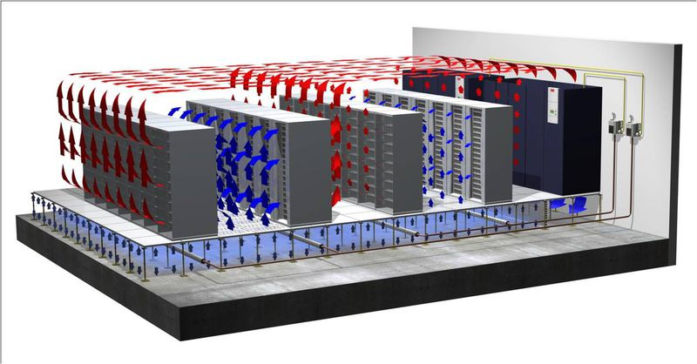

Slide 17
Ураган
Наибольший ущерб – разрушение здания.
Способ сохранить информация – дублировать в другом месте – серверная, ЦОД и т.д.
Менее глобальные разрушения:
Обрыв связи;
Обрыв питания.

Slide 18
Противодействие обрыву связи:
Создание резервных линия.
Использование радиоканала.
Кольцо (объединяем маршрутизаторы).
Резервирование информации – возможность при обрыве связи накапливать отправляемую информации на обеих сторонах линии.
Противодействие обрыву питания:
Резервирование питания (источники бесперебойного питания);
Резервирование линий питания (ПУЭ).

Slide 19
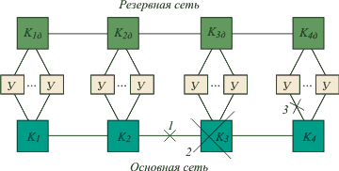

Slide 20
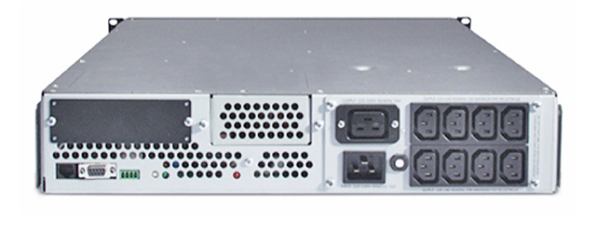

Slide 21
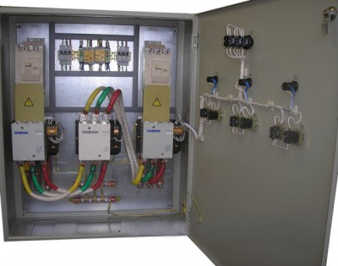

Slide 22
Гроза
Линий локальных вычислительных сетей необходимо защищать от грозы, статического электричества, помех от работы электрических цепей, для снижения амплитуды наведенных помех, защиты оборудования от импульсной электромагнитной наводки, которая может возникать при замыкании силовых кабелей или от близлежащих линий связи; защиты от прямого попадания и от вторичных воздействий молнии, а также снятия статического заряда.
Также гроза может повредить линии электропередач.

Slide 23
Для защиты от грозовых разрядов и т.д. применяются устройства защиты.
Устройства защиты должны устанавливаться между линией связи, подверженной опасному воздействию электричества, и защищаемым оборудованием. На одно защищаемое устройство устанавливается одно устройство защиты. После установки устройства его необходимо в первую очередь надёжным образом подключить к защитному контуру заземления. Соединение с защитным заземлением должно выполняться проводом возможно большего сечения и быть по возможности коротким. Запрещается использовать устройство защиты без защитного заземления.

Slide 24
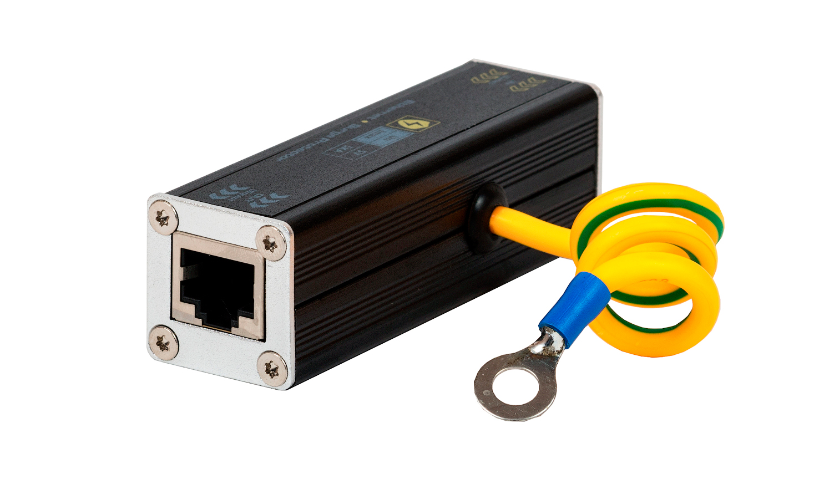

Slide 25
Затопление и землетрясение
Повреждение от затоплений и землетрясений аналогичны повреждениям от урагана:
Полное разрушение.
Повреждение линий связи и электропитания.
Защиты аналогична:
Резервирование информации.

